Slide 1
أوراق عمل وحدة
(يُظهر معرفة بالحقوق والمسؤولية الفردية)

Slide 2
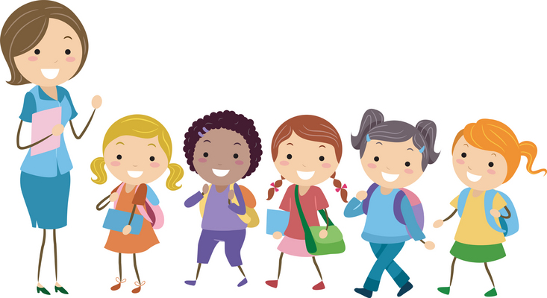
الاتفاق مع ورشة اخره لعمل زيارات متبادلة للطلاب ليستجيب لتغير المعلم و المكان لكسر الروتين

